Slide 1
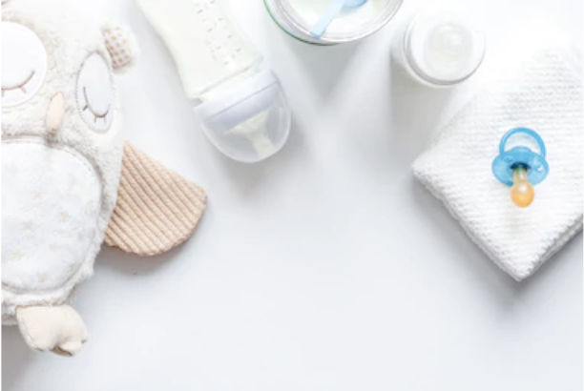
유아용품
크림
물티슈
전체
재생 크림
시카 크림
진정 크림

Slide 2
크림
전체

